Slide 1
MATEMÁTICA E SUAS TECNOLOGIAS
Ensino Médio, 3° ano
Área lateral e total do cilindro

Slide 2

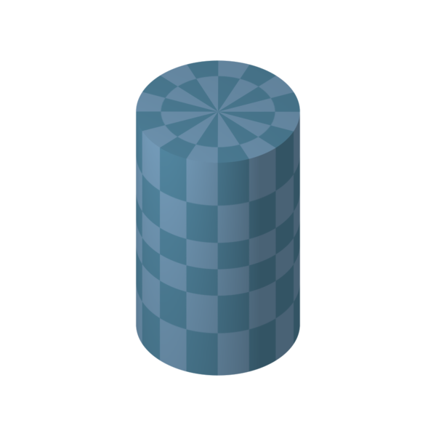
MATEMÁTICA, Ensino Médio, 3° ano
Área lateral e total do cilindro.
CILINDRO
Em matemática, um cilindro é o objeto tridimensional gerado pela superfície de revolução de um retângulo em torno de um de seus lados. De maneira mais prática, o cilindro é um corpo alongado e de aspecto redondo, com o mesmo diâmetro ao longo de todo o comprimento.
O cilindro é um não poliedro, pois tem uma superfície curva.
Imagem disponibilizada por LucasVB/public domain

Slide 3
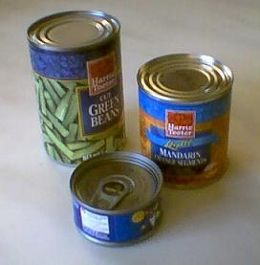
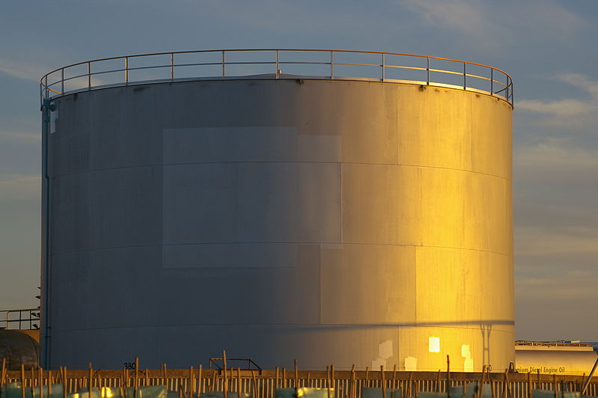
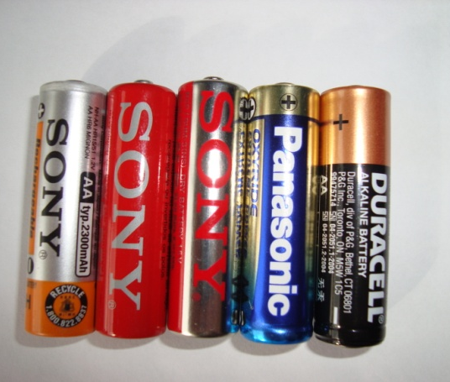
MATEMÁTICA, Ensino Médio, 3° ano
Área lateral e total do cilindro.
CILINDRO E O COTIDIANO
Estão presentes de inúmeras maneiras em nossa vida cotidiana. O cilindro é a forma mais comum de um recipiente simples: uma lata de refrigerante, uma pilha, um cano de água.
Imagem disponibilizada por Fito hg~commonswiki/public domain
Imagem disponibilizada por Gnangarra/
Creative Commons Attribution 3.0 Australia
Imagem disponibilizada por Cyberpunk/Creative Commons CC0 1.0 Universal Public Domain Dedication

Slide 4
MATEMÁTICA, Ensino Médio, 3° ano
Área lateral e total do cilindro.
CLASSIFICAÇÃO DO CILINDRO
Os cilindros podem ser classificados, de acordo com a inclinação da geratriz em relação aos planos das bases, em:
Cilindro circular oblíquo
(a geratriz é oblíqua às bases).
Cilindro circular reto
(a geratriz é perpendicular às bases).

Slide 5
MATEMÁTICA, Ensino Médio, 3° ano
Área lateral e total do cilindro.
Base
eixo
Cilindro Oblíquo.
R
*
β
O
g
h
R = raio da base
h = altura
g = geratriz
g
*
O
α
α 90º
Base

Slide 6

MATEMÁTICA, Ensino Médio, 3° ano
Área lateral e total do cilindro.
Cilindro Circular Reto
A
*
B
O’
O eixo é perpendicular aos planos das bases.
g
h
g
R
g = h
R
C
*
D
O

Slide 7
MATEMÁTICA, Ensino Médio, 3° ano
Área lateral e total do cilindro.
Um Cilindro reto pode ser obtido ao girar um retângulo em torno de um dos seus lados.
A
B
D
C

Slide 8

MATEMÁTICA, Ensino Médio, 3° ano
Área lateral e total do cilindro.
Seção Meridiana
Retângulo ABCD é a seção meridiana do cilindro.
Seção
Meridiana
A
*
O’
B
h
Se ABCD
é um quadrado → cilindro equilátero
C
*
2r
O
D
Cilindro equilátero é o cilindro reto em que
h = 2r

Slide 9
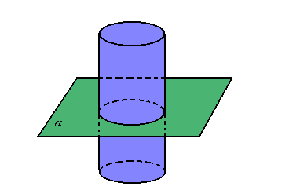
MATEMÁTICA, Ensino Médio, 3° ano
Área lateral e total do cilindro.
Seção Transversal
Uma secção transversal de um cilindro é a intersecção do cilindro com um plano paralelo ao plano da base.
Imagem disponibilizada por somatemática

Slide 10
MATEMÁTICA, Ensino Médio, 3° ano
Área lateral e total do cilindro.
Planificação :
h
x
R

Slide 11
MATEMÁTICA, Ensino Médio, 3° ano
Área lateral e total do cilindro.
Planificação :
h
x
R

Slide 12
MATEMÁTICA, Ensino Médio, 3° ano
Área lateral e total do cilindro.
Planificação :
h
x
r

Slide 13
MATEMÁTICA, Ensino Médio, 3° ano
Área lateral e total do cilindro.
Planificação :
h
x
r

Slide 14
MATEMÁTICA, Ensino Médio, 3° ano
Área lateral e total do cilindro.
Planificação :
h
x
r

Slide 15
MATEMÁTICA, Ensino Médio, 3° ano
Área lateral e total do cilindro.
Planificação :
h
x
r

Slide 16
MATEMÁTICA, Ensino Médio, 3° ano
Área lateral e total do cilindro.
Planificação :
h
x
r

Slide 17
MATEMÁTICA, Ensino Médio, 3° ano
Área lateral e total do cilindro.
Planificação :
h
x
r

Slide 18
MATEMÁTICA, Ensino Médio, 3° ano
Área lateral e total do cilindro.
Planificação :
h
x
r

Slide 19
MATEMÁTICA, Ensino Médio, 3° ano
Área lateral e total do cilindro.
Planificação :
h
x
r

Slide 20
MATEMÁTICA, Ensino Médio, 3° ano
Área lateral e total do cilindro.
Planificação :
h
x
r

Slide 21
MATEMÁTICA, Ensino Médio, 3° ano
Área lateral e total do cilindro.
Planificação :
h
x
r

Slide 22
MATEMÁTICA, Ensino Médio, 3° ano
Área lateral e total do cilindro.
Planificação :
h
x
r

Slide 23
MATEMÁTICA, Ensino Médio, 3° ano
Área lateral e total do cilindro.
Planificação :
h
x
r

Slide 24
MATEMÁTICA, Ensino Médio, 3° ano
Área lateral e total do cilindro.
Planificação :
h
x
r

Slide 25
MATEMÁTICA, Ensino Médio, 3° ano
Área lateral e total do cilindro.
Planificação :
h
x
r

Slide 26
MATEMÁTICA, Ensino Médio, 3° ano
Área lateral e total do cilindro.
Planificação :
h
x
r

Slide 27
MATEMÁTICA, Ensino Médio, 3° ano
Área lateral e total do cilindro.
Planificação :
h
x
r

Slide 28
MATEMÁTICA, Ensino Médio, 3° ano
Área lateral e total do cilindro.
Planificação :
h
x
r

Slide 29
MATEMÁTICA, Ensino Médio, 3° ano
Área lateral e total do cilindro.
Planificação :
r
h
x
r
2πR
r

Slide 30
MATEMÁTICA, Ensino Médio, 3° ano
Área lateral e total do cilindro.
ÁREA DA SUPERFÍCIE DE UM CILINDRO
Como foi observado planificação é composta de dois círculos e de uma superfície retangular, em que a medida de dois lados é igual ao comprimento da circunferência da base (2πr) e a medida do outro lado é igual à altura do cilindro (h)

Slide 31
MATEMÁTICA, Ensino Médio, 3° ano
Área lateral e total do cilindro.
Área da base é a área de um círculo de raio r, dada por:
A_{base} = π.r²
Área lateral é a área do retângulo de lados 2πr e h, dada por:
A_{lateral} = 2.π.r.h
Área Total da superfície do cilindro é a soma das áreas das bases com a área lateral, dada por:
A_{total} = 2 . A_{base} + A_{lateral} → A_{total} = 2πr² + 2πrh
A_{total} = 2.π.r (r +h)

Slide 32
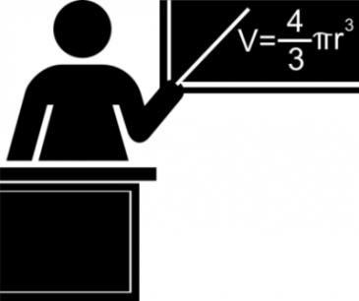
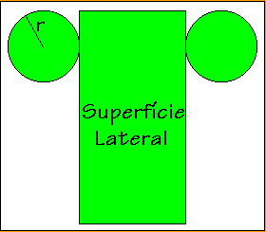
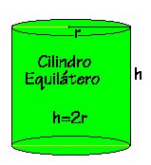
MATEMÁTICA, Ensino Médio, 3° ano
Área lateral e total do cilindro.
APLICAÇÃO DA ÁREA LATERAL E TOTAL DO CILINDRO
Openclipart/Domínio Público
Exemplo 1: O diâmetro da base de um cilindro reto é 12 cm e a altura é 5 cm. Calcule sua área total.
Solução: Se o diâmetro vale 12cm, então o raio mede 6cm. A área total será a soma da área lateral com as áreas das bases.
Área lateral: 2πr.h = 2.π.6.5 = 60π.
Área de uma base: πr² = π.(6)² = 36π. (há 2 bases)
Área total: A_{t} = π(60 + 2 x 36) = 132π cm².
Se for adotado π = 3,14 teremos: A_{t} = 414,48 cm².
2πr
h
Exemplo 2: Calcule a área lateral e a área total de um cilindro equilátero de 20 m de raio.
h = 2r = 2.(20) = 40 m
A_{b} = π(20)² = (3,14).(400) = 1256 m².
A_{l} = (2πr).h = (2).(3,14).(20).(40) = 5024 m².
A_{t} = A_{l} + 2 x A_{b} = (5024) + 2.(1256) = 7536 m².

Slide 33
MATEMÁTICA, Ensino Médio, 3° ano
Área lateral e total do cilindro.
Exemplo 3: Uma indústria deseja fabricar um barril de óleo com formato cilíndrico cujo raio da base deve apresentar 40 cm de comprimento e sua altura será de 1,2 m. Para fabricação desse barril, a indústria utilizará chapas metálicas. Quantos metros quadrados de chapa serão necessários para fabricar um barril? (Use π = 3,14)
Pela fórmula da área total, temos que:
A_{t} = 2∙π∙r∙(h + r)
A_{t} = 2 ∙ 3,14 ∙ 0,4 ∙ (1,2 + 0,4)
A_{t} = 2 ∙ 3,14 ∙ 0,4 ∙ 1,6
A_{t} = 4,02 m²
Solução:
h = 1,2 m
r = 40 cm = 0,4 m
A_{t} = ?
Exemplo 4: Determine a área total de um cilindro circular reto de 16 cm de altura e raio da base medindo 5 cm. (Use π = 3,14)
Solução:
h = 16 cm
r = 5 cm
A_{t} = ?
A_{t}=2∙π∙r∙(h + r)
A_{t} = 2 ∙ 3,14 ∙ 5 ∙(16 + 5)
A_{t} = 2 ∙ 3,14 ∙ 5 ∙ 21
A_{t} = 659,4 cm²

Slide 34
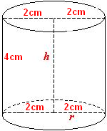
MATEMÁTICA, Ensino Médio, 3° ano
Área lateral e total do cilindro.
AGORA É SUA VEZ!
Atividade 1: A altura de um cilindro reto vale 6 cm e o raio da base mede 2 cm. Determine a área total cilindro
Solução:
Atividade 2: A secção meridiana de um cilindro equilátero tem perímetro igual a 16cm. Determine a área lateral, a área total.
Solução: A secção meridiana do cilindro equilátero é um quadrado. Logo, se o perímetro vale 16 cm, o diâmetro e a altura valem 4 cm. O raio, portanto mede 2 cm.

Slide 35

MATEMÁTICA, Ensino Médio, 3° ano
Área lateral e total do cilindro.
RECURSOS COMPLEMENTARES
Openclipart/Domínio Público
Para consolidar os conhecimentos teóricos visto, vamos realizar uma atividade utilizando um software de geometria dinâmica, htt p://www.geometriadinamica.com/ Acesso em 23/07/2015, o Calques 3D, http://www.calques3d.org. Acesso em 23/07/2015
Trata-se de um software de geometria espacial para se utilizado em ambiente de sala de aula, que dispõe de um conjunto de comandos de criação de objetos e de construção onde é possível marcar e medir ângulos, recuperar o histórico de uma construção, fazer macro-construções etc.
O Calques 3D atende a um conjunto diverso de objetivos didáticos que contribuem para que os alunos desenvolvam seu pensamento geométrico
Esta disponível em http://www.calques3d.org/download/setup.zip. Alguns exemplos de atividades que podem ser desenvolvidas com o aplicativo estão disponíveis em http://www.calques3d.org/examples.html. No caso desta atividade, tenha instalado previamente o Calques 3D em todos os computadores do laboratório de informática. Existem alguns tutoriais, sobre o software, disponíveis em: Referência nacional do Calques 3D: http://www.professores.uff.br/hjbortol/calques3d/

Slide 36
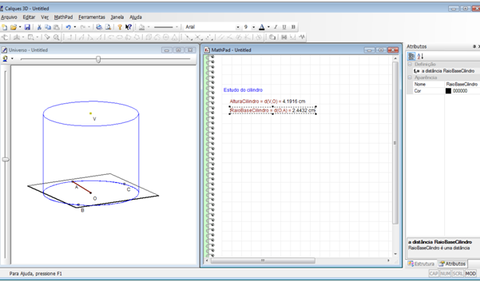
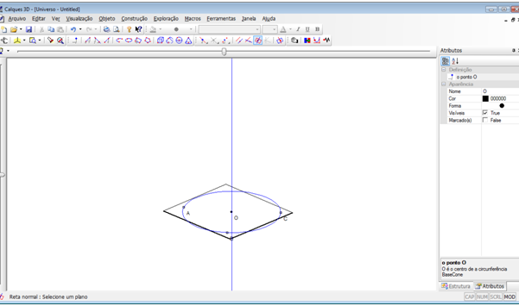
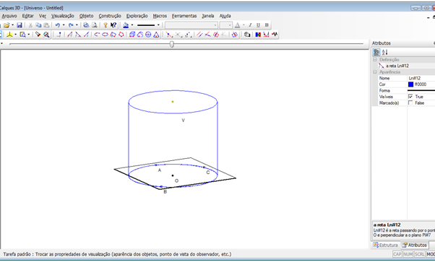
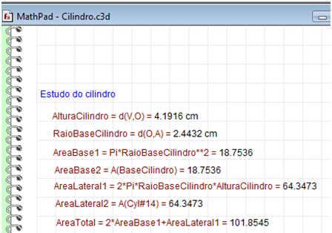
MATEMÁTICA, Ensino Médio, 3° ano
Área lateral e total do cilindro.
Exemplo de como funciona o programa Calques 3D para formar e calcular as áreas da base, lateral e total do cilindro

Slide 37
MATEMÁTICA, Ensino Médio, 3° ano
Área lateral e total do cilindro.
REFERÊNCIAS
DANTE, L. R. 2013. Matemática: Contexto e Aplicações. 2a ed. 2° ano. São Paulo: Ática.
IEZZI, G. e colaboradores. 2013. MATEMÁTICA – CIÊNCIA E APLICAÇÕES. 7ª ed. 2° ano. São Paulo: Saraiva.
LEONARDO, F. M. de. Conexões com a Matemática. Obra coletiva. 2ª ed. 2° ano. São Paulo: Editora Moderna, 2013.
PAIVA, M. 2009. Matemática - Paiva. 1a ed. 2 ° ano. São Paulo: Moderna.
https://www.algosobre.com.br/matematica/geometrial-espacial-cilindro.html. Acesso em 23/07/2015
http://www.alunosonline.com.br/matematica/area-total-cilindro.html. Acesso em 23/07/2015
http://www.brasilescola.com/matematica/cilindro.htm. Acesso em 23/07/2015
http://www.matematicadidatica.com.br/Solidos-Geometricos-Area-Volume-Cilindro.aspx. Acesso em 23/07/2015
http://www.mundoeducacao.com/matematica/cilindro.htm. Acesso em 26/07/2015
http://www.somatematica.com.br/emedio/espacial/espacial16.php
http://www.somatematica.com.br/emedio/espacial/espacial16.php. Acesso em 26/07/2015
https://pt.wikipedia.org/wiki/Cilindro. Acesso em 24/07/2015

Slide 38
MATEMÁTICA, Ensino Médio, 3° ano
Área lateral e total do cilindro.
TABELAS DE IMAGENS
Slide | Autoria / Licença | Link da Fonte | Data do Acesso
2 | LucasVB/public domain | https://commons.wikimedia.org/wiki/File:Blue-cylinder.png | 30/07/2015
3 A | Fito hg~commonswiki/public domain | https://commons.wikimedia.org/wiki/File:TinCans-Three.JPG | 23/07/2015
3 B | Gnangarra/Creative Commons Attribution 3.0 Australia | https://commons.wikimedia.org/wiki/File:Fuel_tank_gnangarra.jpg | 2307/2015
3C | Cyberpunk/Creative Commons CC0 1.0 Universal Public Domain Dedication | https://commons.wikimedia.org/wiki/File:Diferentes_Pilhas_AA.JPG | 23/07/2015
9 | somatematica | http://www.somatematica.com.br/emedio/espacial/espacial15.php | 23/07/2015
31 | Openclipart/Domínio Público | http://publicdomainvectors.org/pt/vetorial-gratis/Professor-de-ensino-de-gr%C3%A1ficos-vetoriais-de-matem%C3%A1tica/7500.html | 26/07/2015
37 | Openclipart/Domínio Público | http://publicdomainvectors.org/pt/vetorial-gratis/Sinal-de-vector-dispon%C3%ADvel-de-acesso-de-computador/9513.html | 26/07/2015

